Slide 1

MÓDULO 26 · MATEMÁTICA · AULA 421
Distância entre Dois Pontos
A ordem da subtração não muda o resultado
Distância entre dois pontos

Slide 2
Para começar
Calcular (x₂-x₁) ou (x₁-x₂) muda o resultado da distância?
POSSOR · Geometria Analítica Plana · Aula 421
2

Slide 3
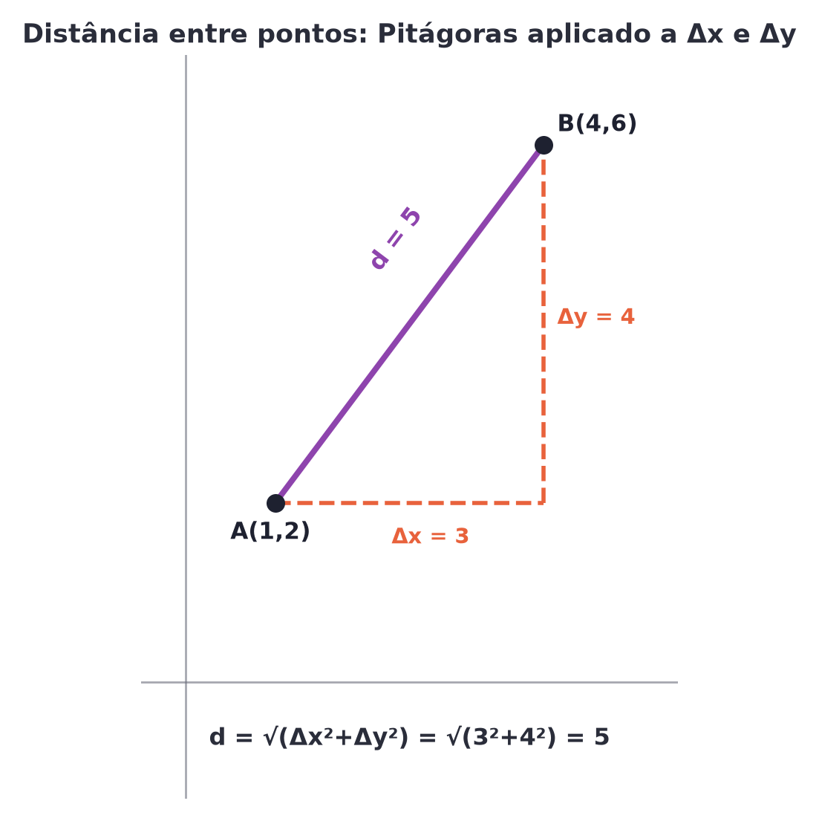
O conceito central
d=√((x₂-x₁)²+(y₂-y₁)²) — o Teorema de Pitágoras aplicado às diferenças de coordenadas.
POSSOR · Geometria Analítica Plana · Aula 421
3

Slide 4
Como funciona
O quadrado elimina qualquer sinal negativo, por isso a ordem da subtração não importa.
• Δx e Δy formam um triângulo retângulo
• d = hipotenusa desse triângulo
POSSOR · Geometria Analítica Plana · Aula 421
4

Slide 5

Cuidado com essa armadilha
Achar que a ordem da subtração dentro da fórmula muda o valor final da distância.
POSSOR · Geometria Analítica Plana · Aula 421
5

Slide 6
Exemplo resolvido
Distância entre A=(1,2) e B=(4,6)?
d=√((4-1)²+(6-2)²)
=√(9+16)=√25=5
POSSOR · Geometria Analítica Plana · Aula 421
6

Slide 7
Roteiro de hoje
1
Pergunta inicial
2
O quadrado apaga o sinal
3
Exemplo
4
Exercícios
POSSOR · Geometria Analítica Plana · Aula 421
7

Slide 8

Hora dos Exercícios — Fixação
QUESTÃO 1
Escreva a fórmula da distância entre dois pontos.
💡 Dica
Pense em Δx e Δy como os catetos de um triângulo retângulo — a distância é sempre a hipotenusa.
POSSOR · Geometria Analítica Plana · Aula 421
8

Slide 9

Gabarito e Encerramento
Resposta
d = √((x₂-x₁)² + (y₂-y₁)²).
Resumo da Aula
Com a distância calculável, a próxima aula usa essa ideia para achar o ponto médio de um segmento.
• A ordem da subtração não muda a distância — o quadrado sempre elimina o sinal.
Próxima aula: Módulo concluído.
POSSOR · Geometria Analítica Plana · Aula 421
9

